Slide 1
基于手机通讯的自行车租赁查询系统
指导老师：蔡鸿明
项目成员：祝利聪
白吉光
马骏
张善鑫

Slide 2


项目背景
城市交通现状
  道路交通压力日益加剧
  公共自行车有助于减缓交通压力
  市民反映无车可租
飞速发展的无线通信技术
  Android智能手机普及率大大提高
  Wifi热点增多
  手机上网获取信息已成习惯

Slide 3
项目内容
开发Android版自行车租赁查询系统
  为用户提供地图查看
  定位用户位置
  周边租赁点查询

Slide 4
完成情况
Android客户端开发
  地图查询
  定位用户当前位置
  显示租赁点信息
  微博信息、图片发布
服务器端相关开发
  机器学习、用户个性化识别
与上海永久自行车租赁有限公司合作

Slide 5
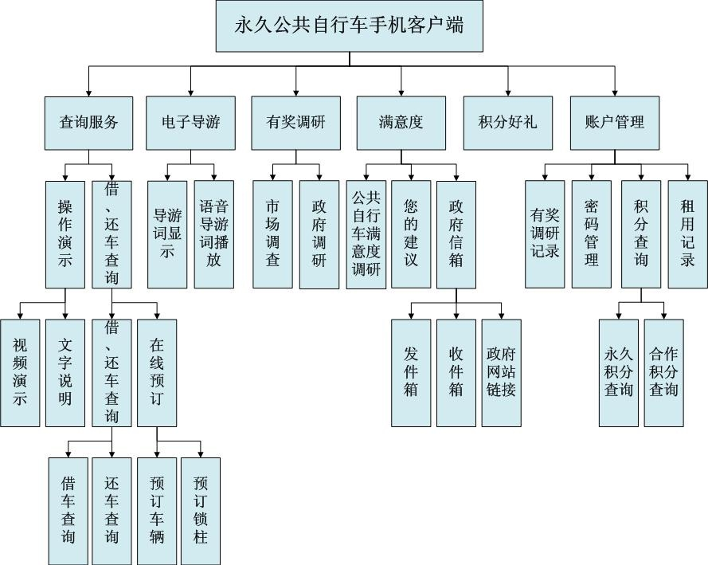
项目创新点（1）
客户端功能图

Slide 6
项目创新点（2）
服务器端
  机器学习，识别不同特征用户
  个性化信息推送

Slide 7
项目总结
开放性的、多功能的信息平台
  完成客户端基本功能
  仍有宽广开发前景
  有一个可以依靠的运作实体
  个性化用户分析及推送服务
  新颖的商业模式及广阔的应用前景
留有一些遗憾
  许多功能没有完成

Slide 8
End
Thanks

